Slide 2
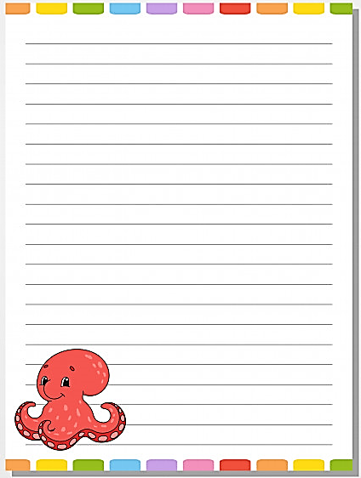
Diario de la alumna
Jardín de Niños “Diego Rivera”
1º”A”
Educadora: Denisse Mancillas
Practicante: Monserrat Mendoza
29/04/2021
2
8
Desconocido
19
Asistencia a clase: 8
El día de hoy en la programación se abordo el conteo a través de la temática de espacio y un serpientes y escaleras. También se abordo los relatos a través de ejemplos. Posteriormente se diseñaron actividades en casa para reforzar los aprendizajes.

Slide 3
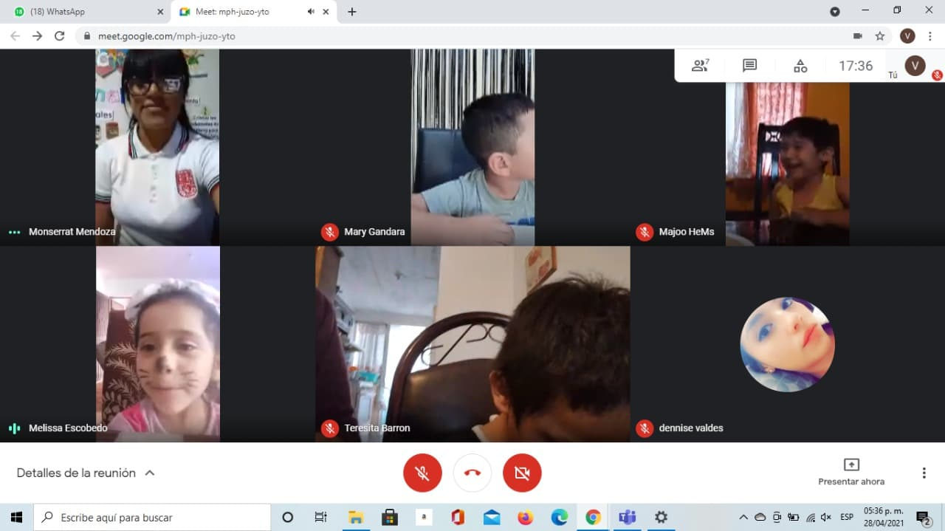
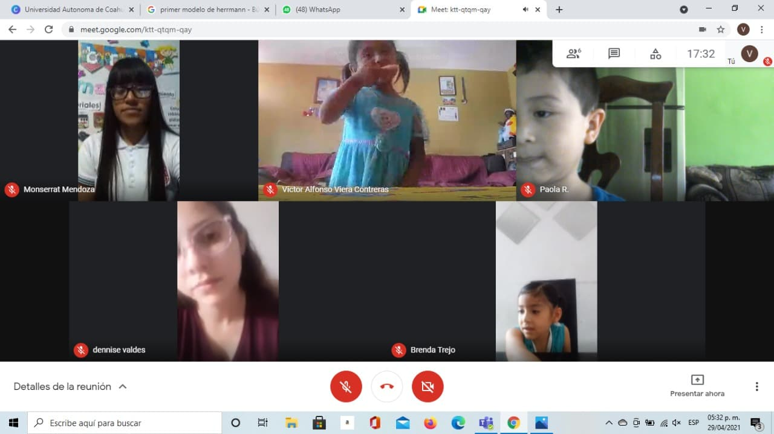
Intervención docente
La intervención fue buena, las consignas claras, no debo olvidar mencionarles silenciar su micrófono. La participación de los alumnos fue poca pero se realizo favoreció el aprendizaje a través de los cuestionamientos

